Slide 1
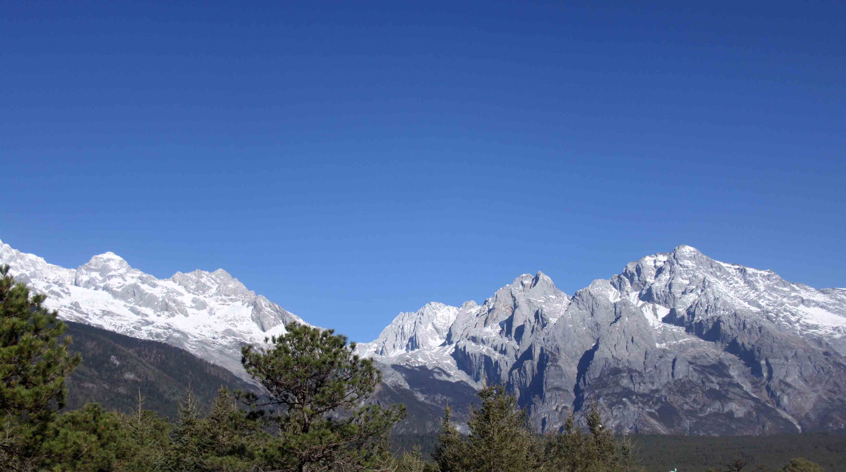
微专题8 人口的时空变化

Slide 2

栏目索引
回扣导图
知能梳理
01
02
深化练习
03
04

Slide 3
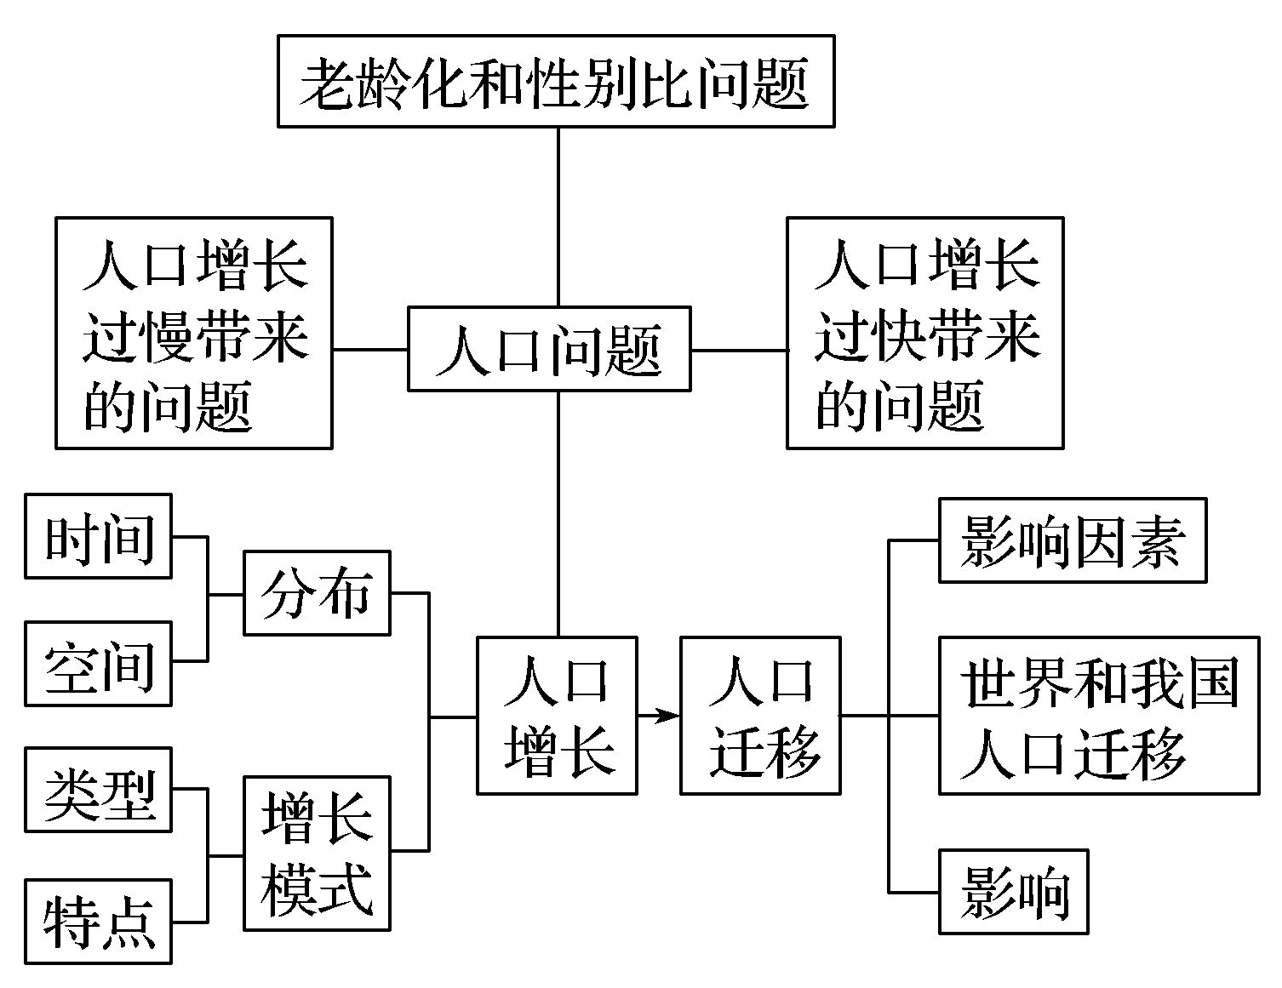
回扣导图
返回

Slide 4
知能梳理
1.人口增长模式的构成指标：出生率、死亡率和 。
2.人口增长模式经历了“原始型→ →现代型”的转变过程。当前，世界人口增长模式仍处于由传统型向现代型的过渡阶段；我国已基本进入
。
3.人口增长模式的转变受 、传统文化观念和人口政策等的影响。
4.当前，发展中国家的人口问题主要表现为 ；发达国家的人口问题主要是人口 。
5.影响人口增长的最主要因素是 因素。
自然增长率
传统型
现代型
社会经济条件
人口多，增长快
增长慢，数量少
经济
答案
返回

Slide 5
深化练习
1
2
3
4
据联合国难民署统计，自叙利亚发生战争以来有超过400万难民流向周边国家。下表为2014年欧盟部分国家对叙利亚难民提交的庇护申请通过率资料表。读表回答1～2题。
欧盟 国家 | 德国 | 瑞典 | 保加利亚 | 荷兰 | 丹麦 | 瑞士 | 法国 | 比利时 | 英国 | 挪威
庇护申请通过率(%) | 93.61 | 99.82 | 99.77 | 91.43 | 96.49 | 96.31 | 95.99 | 95.99 | 86.89 | 96.90

Slide 6

1
2
3
4
1.欧盟部分国家庇护申请通过率极高，这可以说明( )
A.距离远近是最主要影响因素
B.这些国家气候湿润，更宜居
C.石油资源流向引导难民流动
D.这些国家吸引外来人口迁入
解析 根据表格可知，距离远近与庇护申请通过率不呈正相关，A错。
叙利亚因战争产生难民，与气候特征、石油资源输出方向等的关系不大，故B、C错。
这些国家经济发达，人口增长缓慢，对劳动力需求量大，所以接纳难民的意愿较高。
√
解析

Slide 7
1
2
3
4
2.中东地区人口流动性很大，其原因包括( )
①三洲交界处的地理位置 ②水资源严重不足
③石油资源开发 ④人口密度过大
A.①②③ B.①②④
C.①③④ D.②③④
解析 中东地区位于三大洲交界处，利于人口流动；
中东地区水资源不足，生态脆弱，环境容量小，会因水引发战争和人口外流；
中东地区石油资源开发，吸引劳动力迁入。
√
解析

Slide 8
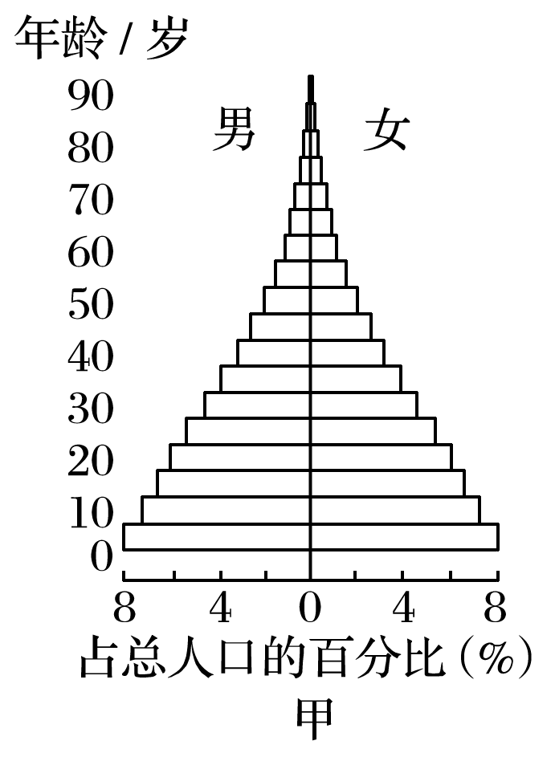
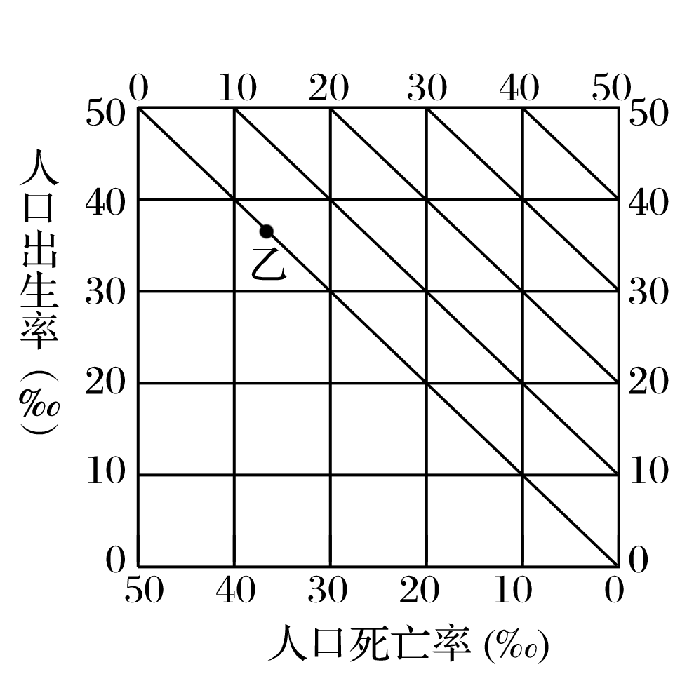
1
2
3
4
读“甲、乙、丙、丁四地的近年人口统计图”，回答3～4题。

Slide 9
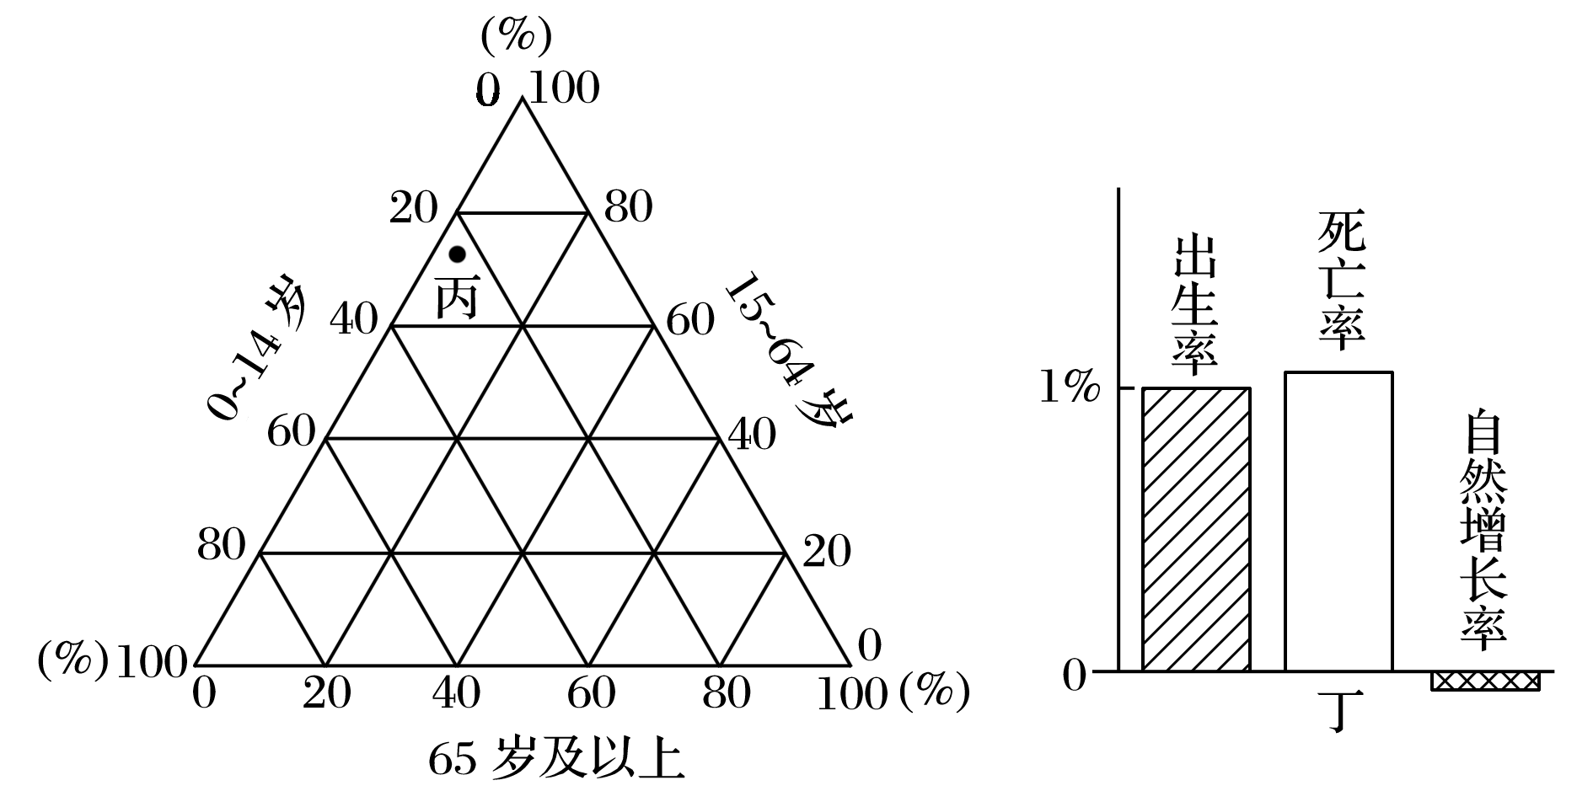
1
2
3
4

Slide 10
1
2
3
4
3.自然增长率从低到高排列正确的是( )
A.甲、乙、丙、丁
B.甲、丙、乙、丁
C.丁、丙、乙、甲
D.丁、乙、丙、甲
解析 甲地年轻人比例大，自然增长率最高；
乙地人口自然增长率为0；
丙地0～14岁比例高，自然增长率高；
丁地人口为负增长，所以人口自然增长率从低到高排序为丁、乙、丙、甲。
√
解析

Slide 11
1
2
3
4
4.下列叙述正确的是( )
A.甲地人口增长模式为现代型
B.乙地一定不属于发展中国家
C.丙地人口数量最接近人口合理容量
D.丁地城市化水平高，速度慢
解析 甲地人口增长模式是传统型；
乙地人口模式为高高低，应是发展中国家；
丙地所给条件无法判断人口合理容量；
丁地人口负增长，为发达国家，城市化水平高，速度慢。
√
解析
返回

